Slide 1
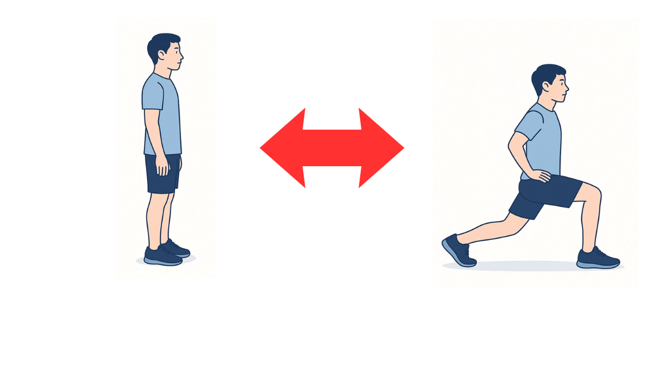
10回×1セット
・足を踏み出す・戻すを繰り返しましょう。
・足を出した際には、上半身は真っ直ぐにしましょう。

